Slide 1

BÁO CÁO PROJECT 2
Chủ đề: Ngôn ngữ Rust và Bảo mật
Giảng viên hướng dẫn: Nguyễn Đức Toàn Sinh viên: Phạm Đặng Tấn Dũng
Mã số sinh viên: 20225569
HANOI UNIVERSITY OF SCIENCE AND TECHNOLOGY SCHOOL OF INFORMATION AND COMMUNICATION TECHNOLOGY
Ngày 18 tháng 3 năm 2025

Slide 2
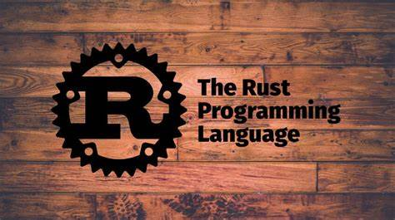
Outline
Week 1
Tuần thứ nhất em đã:
Tìm hiểu những kiến thức cơ bản trong Rust.
Tìm hiểu về các loại tấn công mạng.
Áp dụng kiến thức để viết đoạn code sinh mã băm sha-256 cho 1 file.
Viết đoạn code để kiểm tra 1 password được băm bằng SHA-256 có trong wordlist.txt không.
Rust Basics
Type of Attacks
Code

Slide 3

1.1 Rust Basics
Giới thiệu về Rust: Ngôn ngữ lập trình hệ thống, tập trung vào an toàn, tốc độ và lập trình đồng thời.
Đặc điểm nổi bật:
An toàn bộ nhớ: Không có null pointers, dangling pointers, data races.
Hiệu suất cao: Tương đương C/C++.
Lập trình đồng thời: Hỗ trợ tốt cho concurrency.

Slide 4
1.1.0 Common commands
Cargo được cài đặt cùng với Rust
Một số câu lệnh:
cargo new folder
cargo build
cargo check
cargo run
Cargo test
Rustc file.rs
Rustup update
Rust fmt file.rs

Slide 5
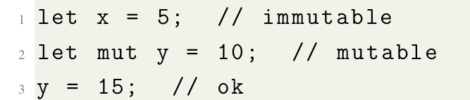
1.1.1 Variables in Rust
Biến mặc định là immutable (không thể thay đổi).
Sử dụng mut để khai báo biến có thể thay đổi. Ví dụ về biến:

Slide 6
1.1.2 Constants in Rust
Khai báo bằng từ khóa const.
Phải có kiểu dữ liệu rõ ràng.
Giá trị không thể thay đổi. Ví dụ về hằng số:

Slide 7
1.1.3 Shadowing in Rust
Khai báo lại biến với cùng tên, che giấu biến cũ. Ví dụ về Shadowing:

Slide 8
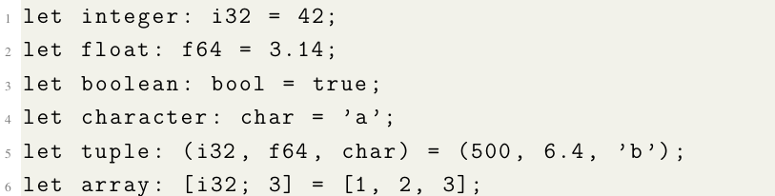
1.1.4 Data Types in Rust
Các kiểu dữ liệu: số nguyên (i32, u32...), số thực (f32, f64), boolean (bool), ký tự (char).
Tuple và Array
Ví dụ về các loại dữ liệu:

Slide 9
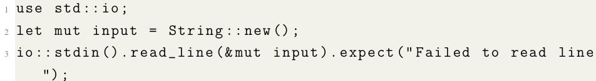
1.1.5 Console Input in Rust
Sử dụng std::io::stdin để nhận input từ console. Ví dụ về đọc dữ liệu input:

Slide 10
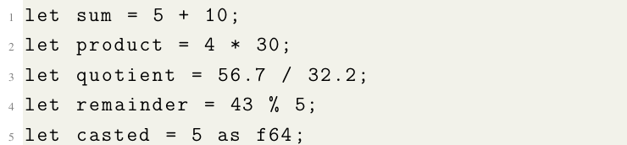
1.1.6 Arithmetic and Type Casting in Rust
Rust hỗ trợ các phép toán số học cơ bản (+, -, *, /,
Type casting sử dụng từ khóa as. Ví dụ:

Slide 11
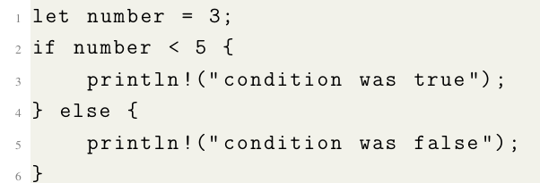
1.1.7 Condition If Else in Rust
Câu lệnh điều kiện tương tự các ngôn ngữ khác. Ví dụ:

Slide 12

1.1.8 Functions in Rust
Khai báo hàm bằng từ khóa fn.
Hàm có thể trả về giá trị. Ví dụ về hàm:

Slide 13
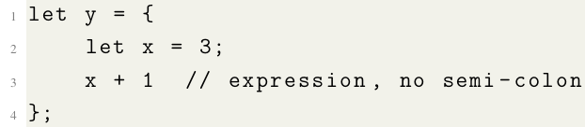
1.1.9 Expressions and Statements in Rust
Expressions trả về giá trị.
Statements không trả về giá trị.
Khối mã có thể là expression. Ví dụ:

Slide 14
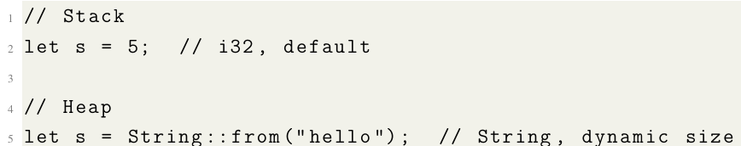
1.1.10 Heap and Stack in Rust
Stack: Lưu trữ dữ liệu kích thước cố định.
Heap: Lưu trữ dữ liệu kích thước động.
Rust quản lý bộ nhớ heap thông qua ownership. Ví dụ:

Slide 15
1.2 Types of Attacks
Cyberattacks: Hành vi tấn công vào hệ thống máy tính/mạng.
Mục đích: Gây hại, đánh cắp thông tin, gián đoạn dịch vụ.
Các loại tấn công phổ biến
Tấn công không mục tiêu rõ ràng: Do tò mò, gây thiệt hại.
Tấn công chính trị: Truyền tải thông điệp chính trị (defacement, DoS).
Pentest (Penetration Testing): Kiểm tra bảo mật hệ thống.
Red Team: Mô phỏng tấn công thực tế.
Bug Bounty: Thưởng cho việc phát hiện lỗ hổng.
Tội phạm mạng (Cybercrime): Đánh cắp dữ liệu, ransomware...
Gián điệp công nghiệp: Đánh cắp bí mật thương mại.
Chiến tranh mạng (Cyberwar): Tấn công mạng trong chiến tranh.

Slide 16
1.2.1 Phases of an Attack
Các giai đoạn của một cuộc tấn công
Reconnaissance (Thu thập thông tin): Tìm hiểu mục tiêu.
Exploitation (Khai thác): Xâm nhập bằng lỗ hổng/kỹ thuật xã hội.
Lateral Movements (Di chuyển bên trong): Mở rộng quyền hạn.
Data Exfiltration (Trích xuất dữ liệu): Đánh cắp dữ liệu.
Clean Up (Dọn dẹp): Xóa dấu vết.

Slide 17
1.2.2 Profiles of Attackers
Các vai trò trong đội tấn công
The Hacker: Kỹ năng tấn công cao.
The Exploit Writer: Phát triển exploits.
The Developer: Xây dựng công cụ tùy chỉnh.
The System Administrator: Quản lý hạ tầng tấn công.
The Analyst: Phân tích dữ liệu, ưu tiên mục tiêu.

Slide 18
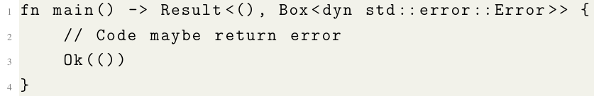
1.2.3 Rust Error Handling
Rust xử lý lỗi rõ ràng và an toàn.
Sử dụng Result<T, E> để biểu diễn kết quả (thành công/thất bại).
Sử dụng Box<dyn std::error::Error>
Ví dụ:

Slide 19
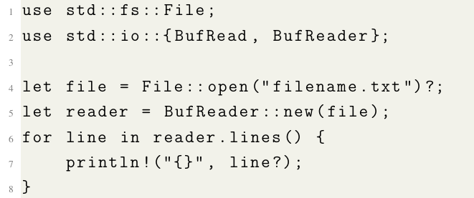
1.2.4 Reading Files in Rust
Đọc file sử dụng: std::fs::File và std::io::BufReader. Ví dụ đọc file:

Slide 20
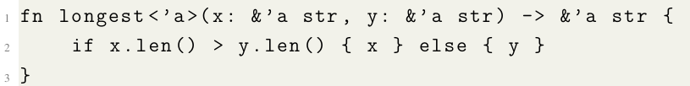
1.2.5 Lifetime Annotation
Chỉ định phạm vi mà các tham chiếu hợp lệ.
Đảm bảo tham chiếu không tồn tại lâu hơn dữ liệu.
Nên hạn chế, chỉ dùng khi thật sự cần. Ví dụ:

Slide 21

1.2.5 Lifetime Annotation
Lifetime annotation đảm bảo rằng các tham chiếu không tồn tại lâu hơn dữ liệu mà chúng trỏ đến, từ đó ngăn chặn các tham chiếu lơ lửng.
Sử dụng quá nhiều lifetime annotation có thể làm cho mã nguồn trở nên phức tạp và khó đọc hơn
Trình biên dịch có thể tự động suy ra lifetime.
=> Vì vậy, nên hạn chế sử dụng lifetime annotation và chỉ dùng khi thực sự cần thiết, chẳng hạn trong các tình huống phức tạp mà trình biên dịch không thể suy ra đúng lifetime.

Slide 22
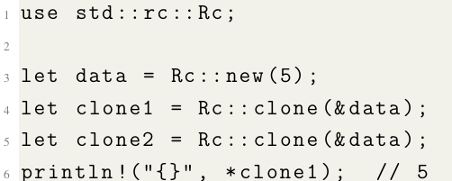
1.2.6 Rc (Reference Counting)
Smart pointer cho phép chia sẻ quyền sở hữu dữ liệu.
Đếm số lượng tham chiếu, tự động giải phóng khi không còn tham chiếu.
Ví dụ:

Slide 23
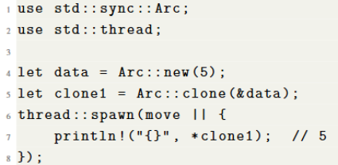
1.2.7 Arc (Atomic Reference Counting)
Tương tự Rc, nhưng an toàn cho đa luồng (thread-safe).
Sử dụng atomic operations để đếm tham chiếu. Ví dụ:

Slide 24
2.0 Practice
Viết đoạn code để kiểm tra 1 password được băm bằng sha có trong wordlist.txt không.
Viết đoạn code để sinh mã băm sha-256 cho 1 file.
Link mã nguồn ở: Project 2 Rust

Slide 25
Tài liệu tham khảo
Sylvain Kerkour, Black Hat Rust.
Tech With Tim, Rust Programming Tutorial
Let’s Get Rusty, Rust Survival Guide

